Slide 1

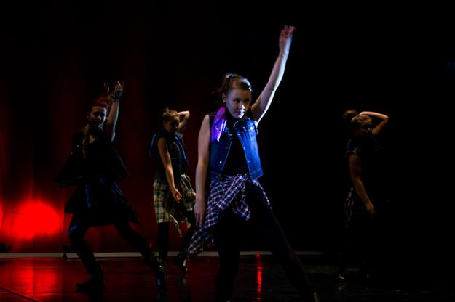
Sandras Hobbys

Slide 2
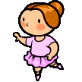
Tanzen macht Spaβ
Sandras Hobby Nummer eins ist Tanzen.
Sie tanzt zweimal in der Woche.
Sie tanzt am Mittwoch und am Freitag.

Slide 3
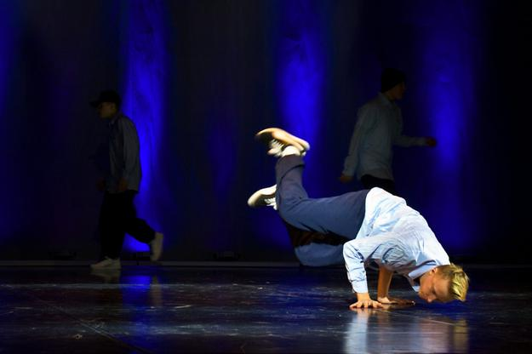
In der Tanzgruppe sind zwölf Mädchen und neun Jungs

Slide 4
AGs = Hobbyclubs
In Sandras Schule sind diese AGs:
Am Montag: Computer, Handball
Am Dienstag: Theater, Musikgruppe
Am Mittwoch: Tanzgruppe, Badminton
Am Donnerstag: Kochgruppe, Schwimmen
Am Freitag: Tanzgruppe

